Slide 1
语文园地八
统编语文教材小学一年级下册第八单元

Slide 2
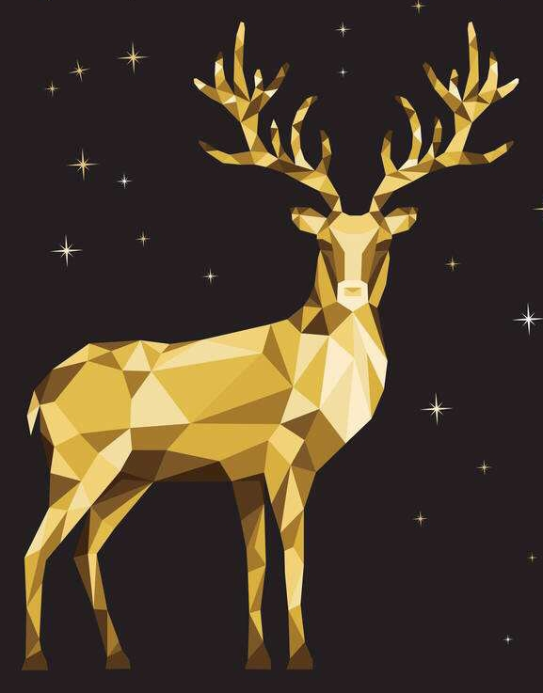
金鹿角早早起，
来到卫生间要考考你。

Slide 3
卫生间

Slide 4
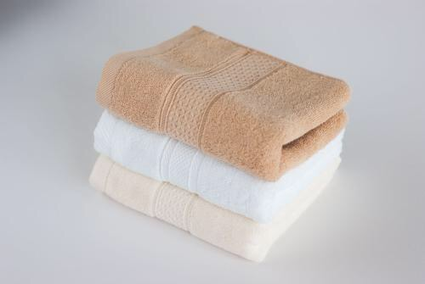
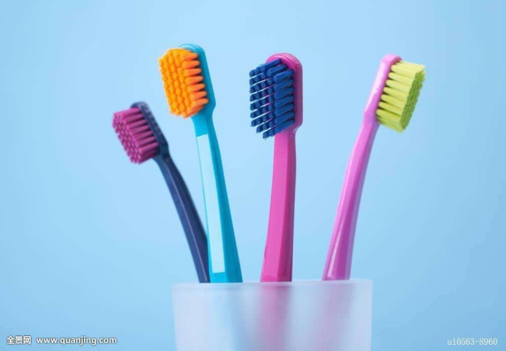
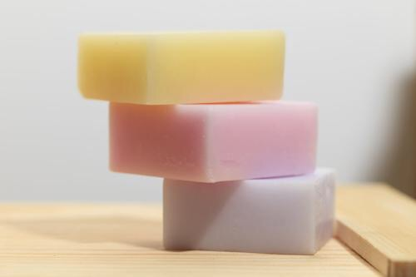
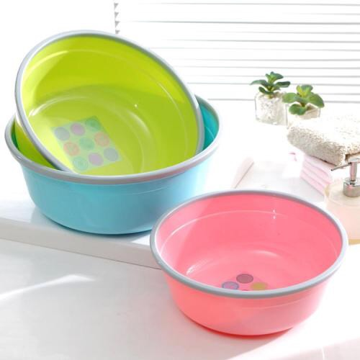
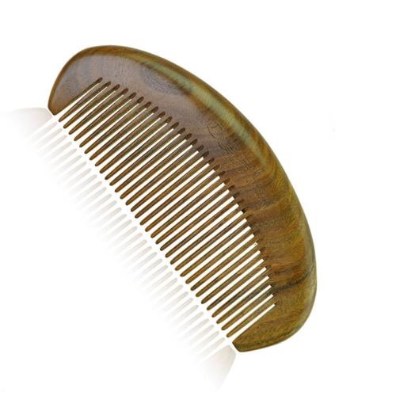
毛巾
牙刷
香皂
梳子
脸盆

Slide 6
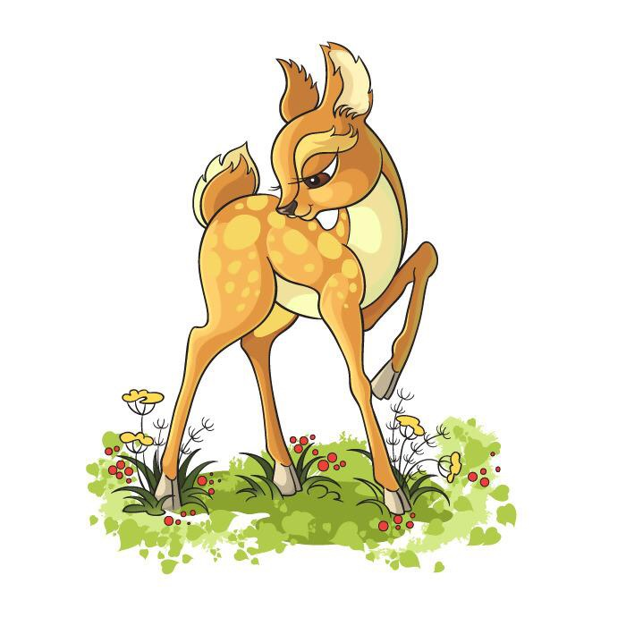
听一听：
毛巾、牙刷、香皂、梳子、脸盆这5种物品粉笔是干什么的？

Slide 7
毛巾
擦手
牙刷
刷牙
香皂
洗澡
梳子
梳头
脸盆
洗脸

Slide 8
拓展延伸：
我还能说出我家的卫生间里有什么，使用书上的格式（用品+用途）。

Slide 9
犭

Slide 10
鸟

Slide 11
虫

Slide 12
反犬旁———兽类
鸟字边———禽类
虫字旁———昆虫类

Slide 13
你有什么发现：
睡 脸 睛 背 眉 腰 眼 腿

Slide 16
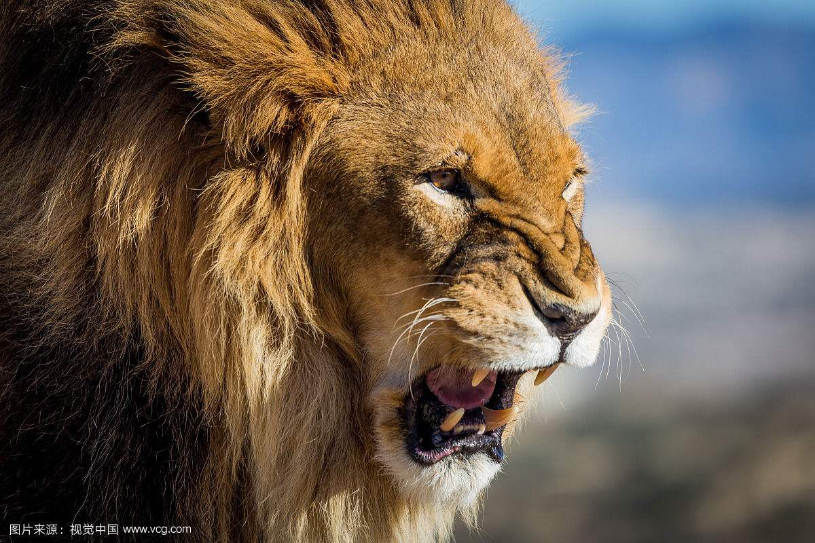

Slide 18
第二课时

Slide 19
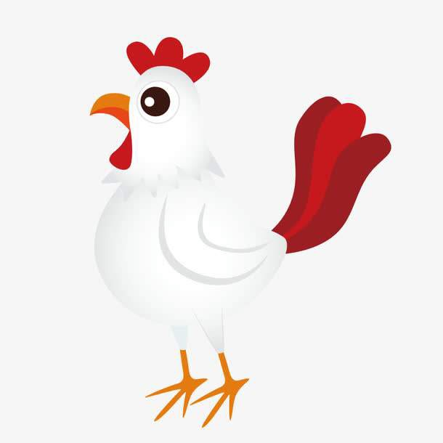

Slide 21
头上红冠
满身雪白

Slide 22
联系生活实际想一想：大公鸡怎样叫？
叫
大公鸡一叫，人们就去干什么？
这首诗的作者喜欢这只大公鸡吗？为什么？

Slide 23
背诵《画鸡》

Slide 24
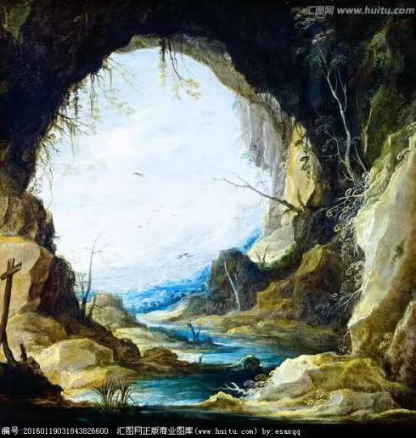
这里是哪里呀？
如果让你住在山洞里，你愿意吗？
《小熊住山洞》

Slide 25
思考：小熊一家后来住到房子了吗？ 你从哪里知道的？
就这样，一年又一年，小熊一家没有砍树，一直住在山洞里。

Slide 26
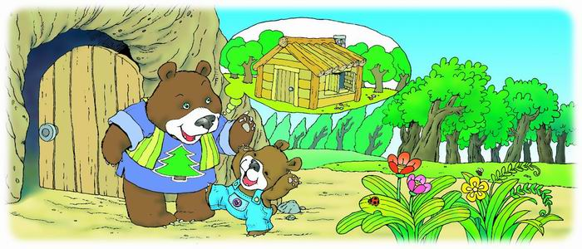

Slide 27
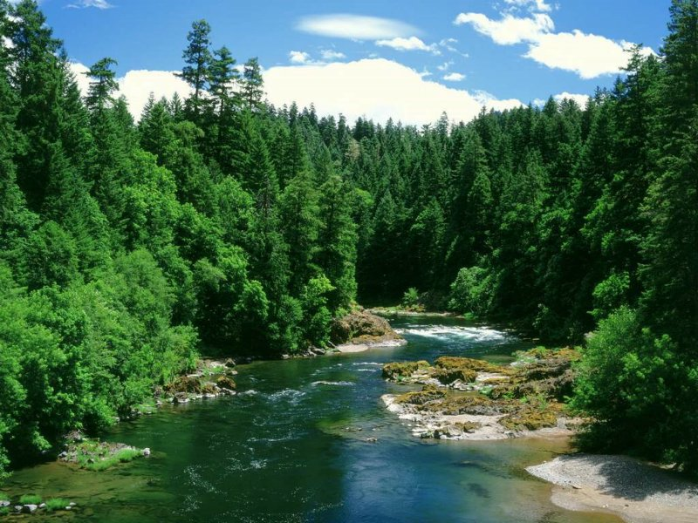

Slide 29
小熊为什么舍不得砍树？
春 长绿叶
夏 开鲜花
秋 结果实
冬 鸟过冬
舍不得

Slide 30
你喜欢这只小熊吗？为什么？
爱护树木
保护环境

Slide 31
设计与制作：王丽俊
单位：太原市实验小学

